Slide 1


Slide 2
Viens Esprit de Dieu vivant
Renouvelle tes enfants
Viens Esprit Saint, nous brûler de ton feu
Dans nos cœurs répands tes dons
Sur nos lèvres, inspire un chant
Viens Esprit Saint, viens transformer nos vies
Esprit de lumière, Esprit créateur
Restaure en nous la joie, le feu, l'espérance
Affermis nos âmes, ranime nos cœurs
Pour témoigner de ton amour immense

Slide 3
Fortifie nos corps blessés
Lave-nous de tout péché
Viens Esprit Saint, nous brûler de ton feu
Fais-nous rechercher la paix
Désirer la sainteté
Viens Esprit Saint, viens transformer nos vies
Esprit de lumière, Esprit créateur
Restaure en nous la joie, le feu, l'espérance
Affermis nos âmes, ranime nos cœurs
Pour témoigner de ton amour immense

Slide 4
Donne-nous la charité
Pour aimer en vérité
Viens, Esprit Saint, nous brûler de ton feu
Nous accueillons ta clarté
Pour grandir en liberté
Viens, Esprit Saint, viens transformer nos vies
Esprit de lumière, Esprit créateur
Restaure en nous la joie, le feu, l'espérance
Affermis nos âmes, ranime nos cœurs
Pour témoigner de ton amour immense

Slide 5
14h30 | Point d’étape de la démarche « Territoires et conversion » Où en sommes-nous dans la démarche ? Des initiatives missionnaires dans nos communautés
14h50 | Méditation d’un texte biblique (1S 3, 1-10)
15h00 | Conversation dans l’esprit 1er tour 2eme tour 3eme tour
17h00 | Parole de Monseigneur Joly
17h30 | Vêpres dans la salle Val de l’Isle
18h00 | Fin

Slide 6

Le chemin proposé et parcouru : les jalons pour vivre cette démarche
  « Suite aux deux assemblées diocésaines du 22 juin et du 8 octobre 2022, nous nous sommes mis en chemin pour discerner la conversion que Dieu attend de nous dans notre manière d’habiter le territoire. Trois points centraux avaient été mis en lumière : la vie de nos communautés chrétiennes, leur dimension missionnaire puisque la mission est la raison d’être de l’Église, et la place et les responsabilités de chacun au sein de nos paroisses et de nos communautés. »
  Mgr Joly – Lettre aux fidèles du diocèse de Troyes – Septembre 2024 – n°2

Slide 7



Le chemin proposé et parcouru : les jalons pour vivre cette démarche

Slide 8
Le chemin proposé et parcouru : les jalons pour vivre cette démarche
  La synthèse des travaux issus de la rentrée pastorale a invité à identifier :
    comment et avec qui poursuivre ?
    Transformer notre rapport au temps, entrer dans un processus
    Transmettre ce que nous avons reçu
    La Parole de Dieu, les sacrements, la place du Christ, la prière
    Développer la culture de la rencontre et du lien
    Communication et réseaux
    Nos manières de travailler : moins d’étancheïté, plus d’ouverture !
    l’idéal vers lequel ces appuis
    nous entrainent…
    Une Eglise synodale
    Une conversion : des attitudes et postures à adopter
    Faire évoluer nos manières de vivre la mission
    Du « déjà-là » au « pas encore » : promouvoir des foires aux expériences
    des appuis …
      Nous recentrer sur la mission
      Prendre appui sur ce qui fonde notre foi
      Vivre la joie de l’Evangile
      Se laisser guider par l’Esprit-Saint
      Rejoindre et accueillir
      Se structurer pour être visible

Slide 9

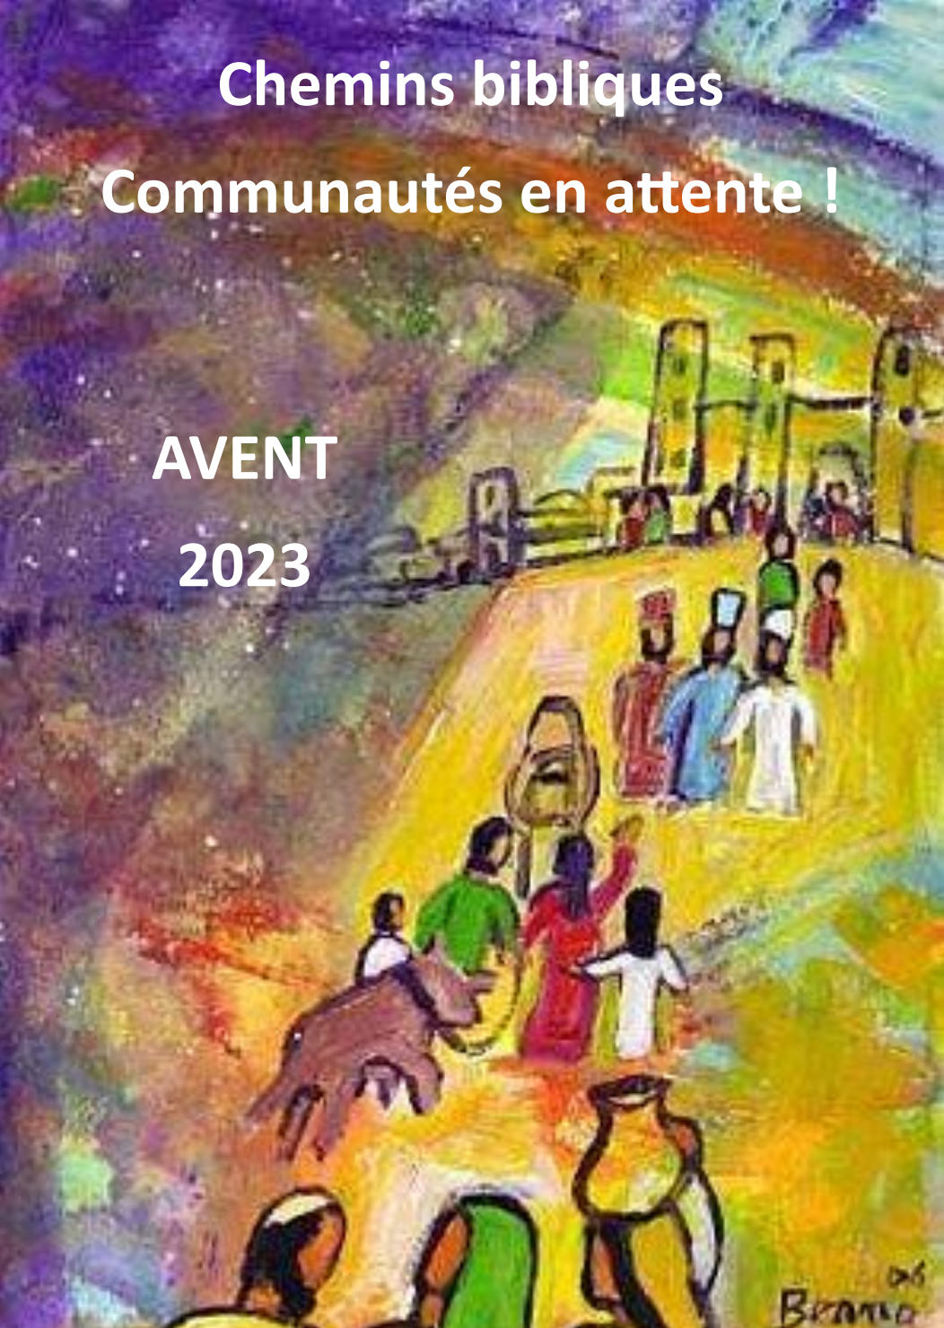
Le chemin proposé et parcouru : les jalons pour vivre cette démarche
« Nous avons pris le temps de regarder nos communautés, de saisir ce que le Christ attend de nous dans la vie des communautés, nous réjouissant des pousses de l’Esprit que nous constatons et entendant l’appel à la conversion pour que les communautés reflètent réellement le visage du Christ. »
  Mgr Joly – Lettre aux fidèles du diocèse de Troyes – Septembre 2024 – n°2
« L’assemblée diocésaine du dimanche 30 juin dernier (2024) a permis de recevoir le fruit de la réflexion réalisée dans les paroisses pendant l’année pastorale. […] a pointé également quelques obstacles ou freins dont il convient d’être conscient, pour vivre la conversion à laquelle Dieu ne cesse de nous appeler. »
Mgr Joly – Lettre aux fidèles du diocèse de Troyes – Septembre 2024 – n°9

Slide 10
Le chemin proposé et parcouru : les jalons pour vivre cette démarche
Année 2
(2024-2025)
Mission
« Cette année, nous allons regarder la dimension missionnaire de nos paroisses. »
Mgr Joly – Lettre aux fidèles du diocèse de Troyes – Septembre 2024 – n°2
« Plusieurs étapes proposées pour découvrir les chemins de conversion pour que nos communautés paroissiales soient renouvelées dans leur dimension missionnaire. »
Mgr Joly – Lettre aux fidèles du diocèse de Troyes – Septembre 2024 – n°9

Slide 11
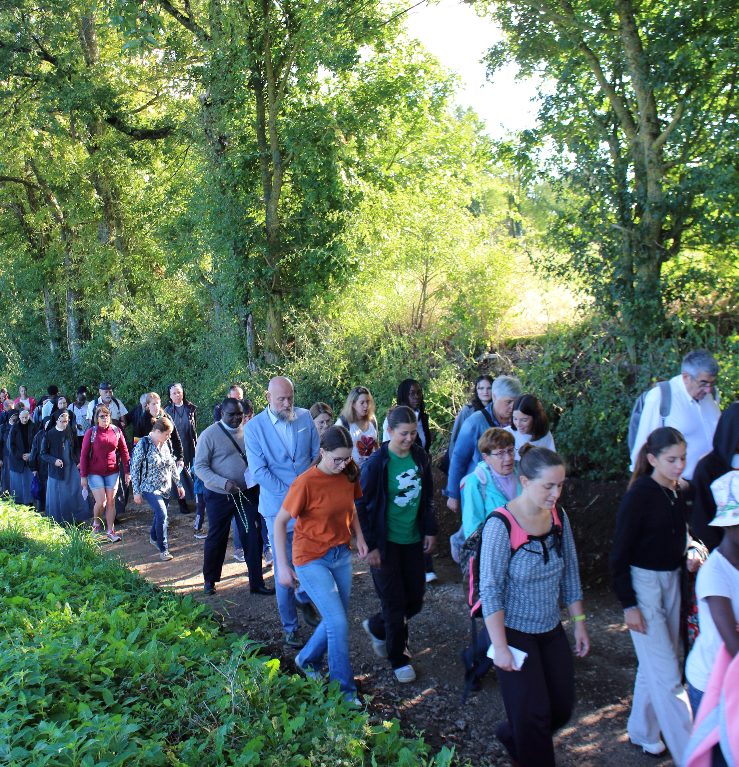
Le chemin proposé et parcouru : les jalons pour vivre cette démarche
Année 2
(2024-2025)
Mission
Rentrée pastorale diocésaine au cours du Pélerinage à Notre-Dame du Chêne
Des témoignages
Des jalons pour vivre l’année “Mission”
Lettre aux fidèles pour retracer le chemin déjà parcouru et ouvrir à la suite

Slide 12
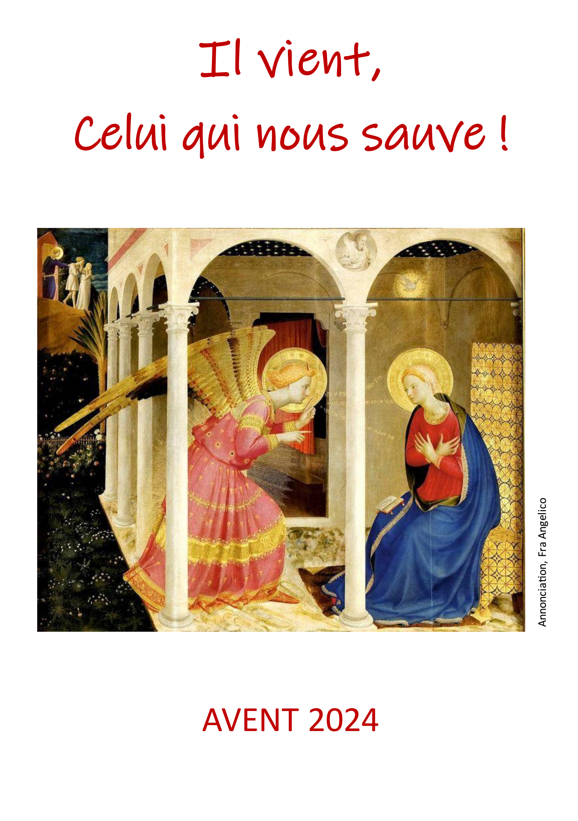

Le chemin proposé et parcouru : les jalons pour vivre cette démarche
Année 2
(2024-2025)
Mission
Ancrés dans la Parole de Dieu, des parcours pour accompagner
le temps de l’Avent (être un peu plus disciple-missionnaire en méditant, en s’imprégnant de l’Evangile de Luc, en regardant comment nous sommes missionnaires )
Le temps du Carême (en cette année jubilaire, de célébration du 1700ème anniversaire du Concile de Nicée Constantinople s’approprier le credo, et regarder comment il nous apelle à la conversion missionnaire)

Slide 13
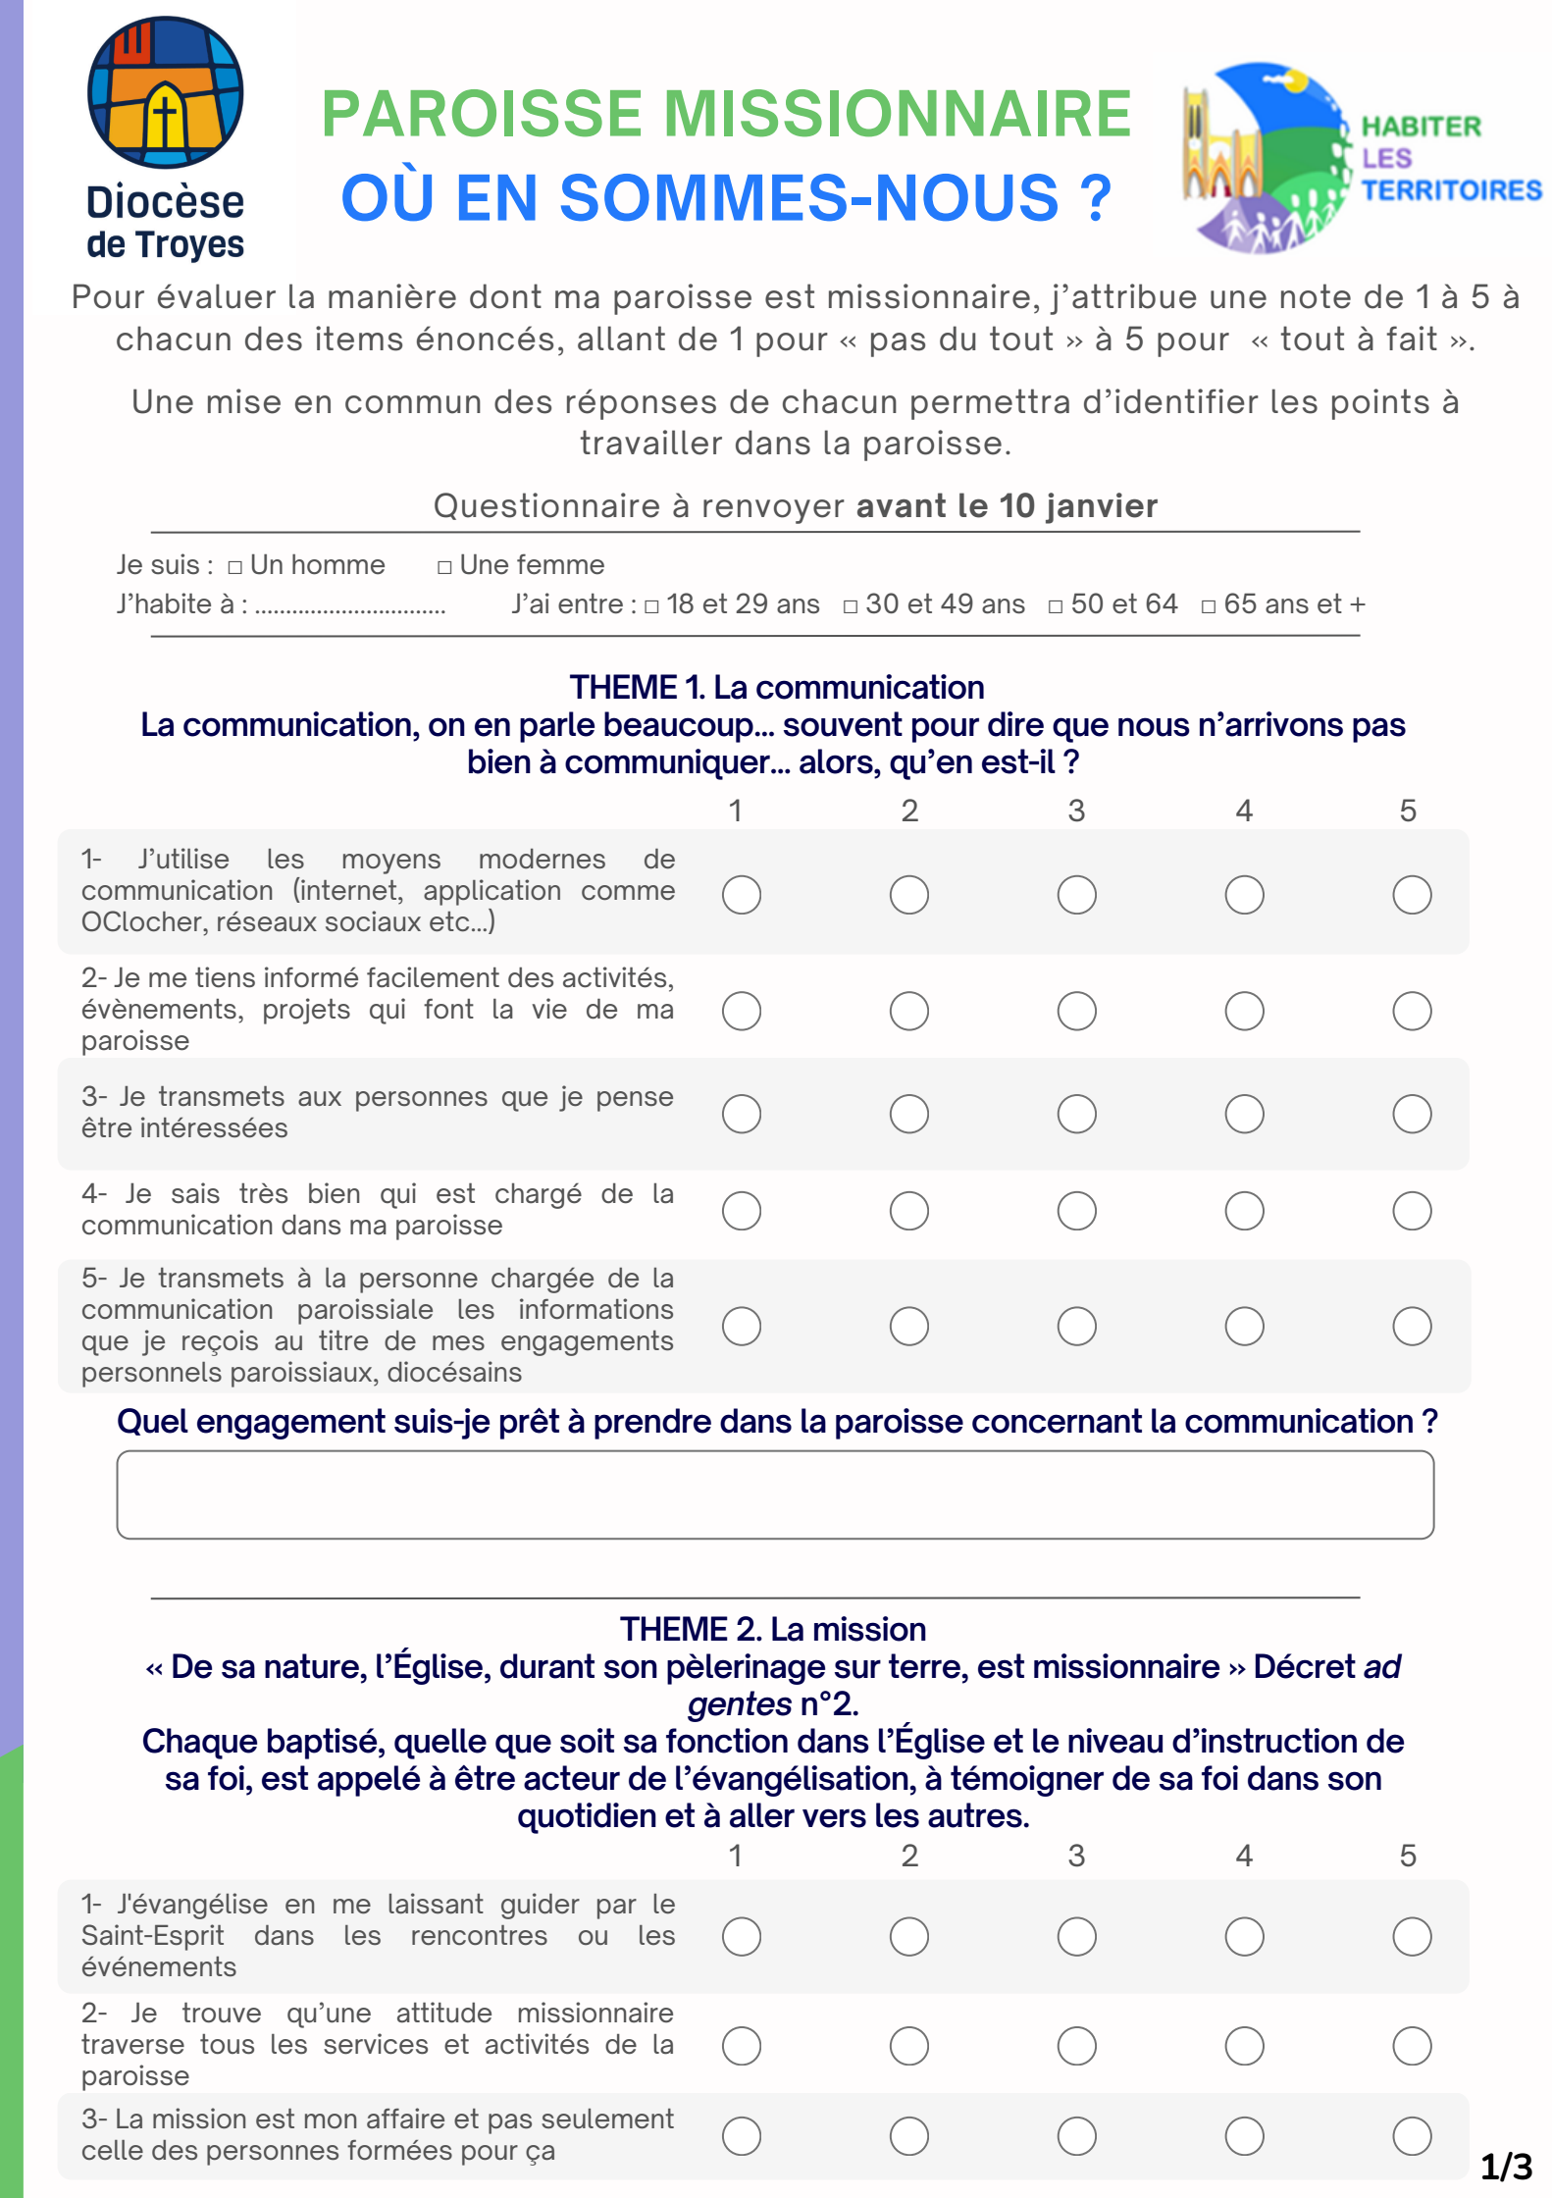


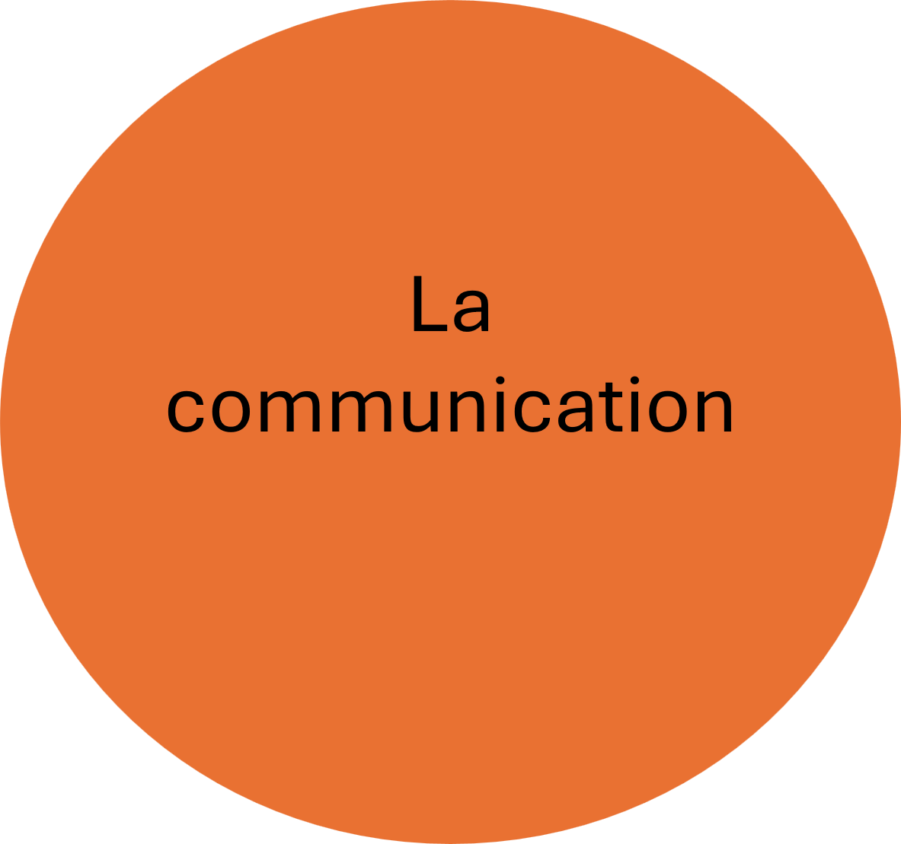


Le chemin proposé et parcouru : les jalons pour vivre cette démarche
La rencontre
Le projet commun
La formation
Année 2
(2024-2025)
Mission
La communication
Evaluer la manière dont nos paroisses sont missionnaires autour de 5 thèmes
La mission

Slide 14
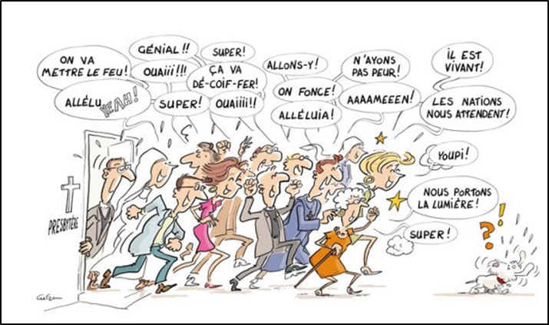


Le chemin proposé et parcouru : les jalons pour vivre cette démarche
Année 2
(2024-2025)
Mission
Invitation a initier
des expériences missionnaires
Recueil
des initiatives missionnaires

Slide 15
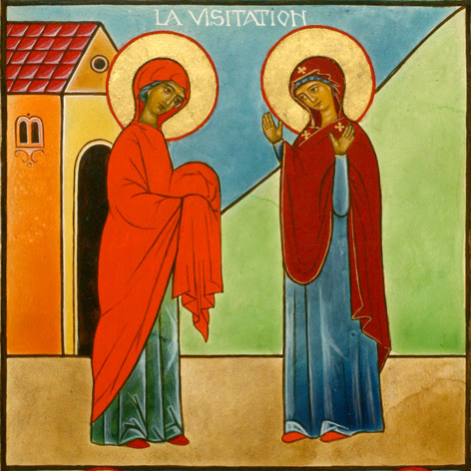
Le chemin proposé et parcouru : les jalons pour vivre cette démarche
Année 2
(2024-2025)
Mission
Les visitations…
A venir…

Slide 16
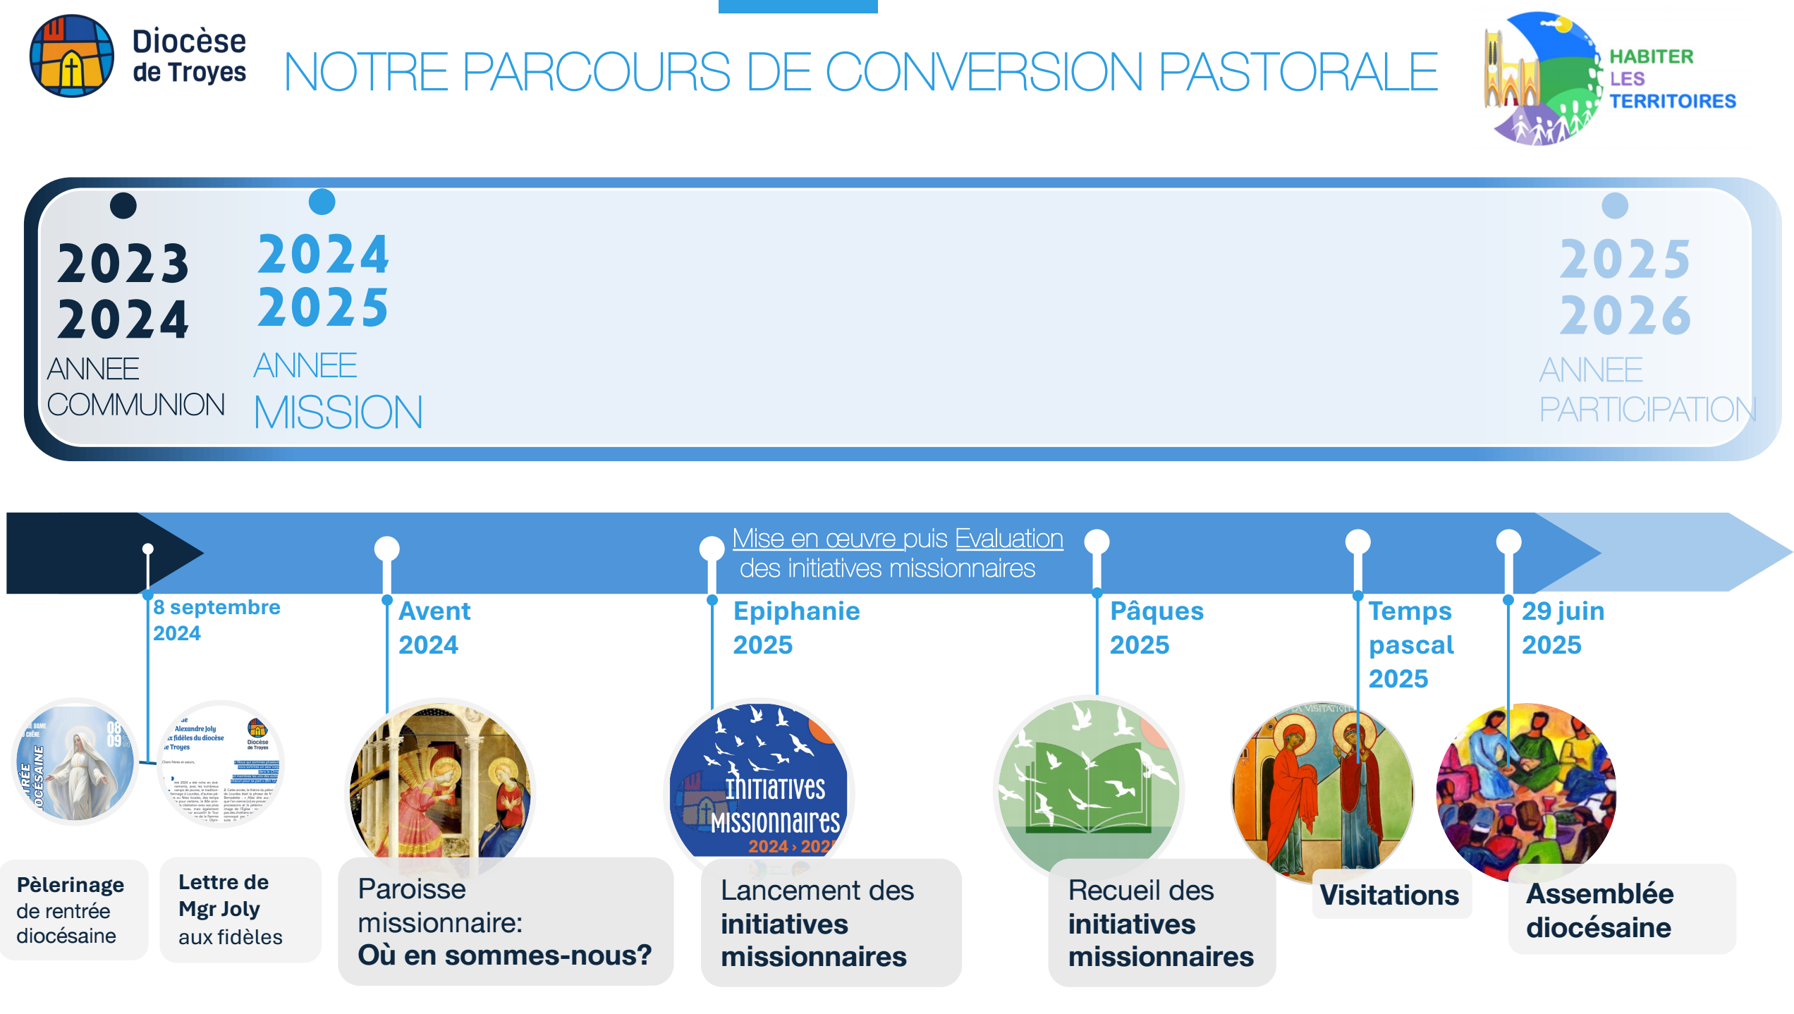
Nous sommes ici…
😎

Slide 17
Des initiatives missionnaires dans le diocèse….

Slide 18
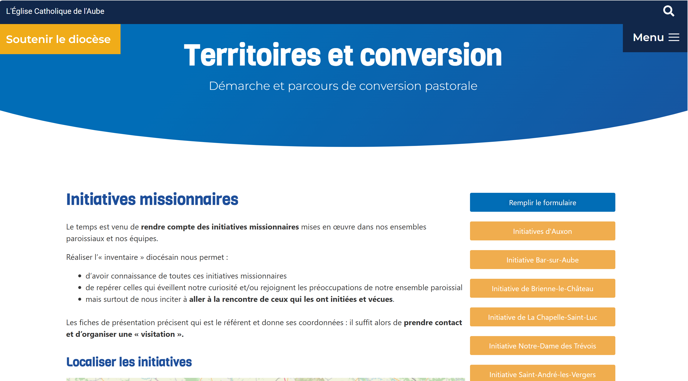
Des initiatives missionnaires dans le diocèse….
Allons voir le site internet du diocèse….

Slide 19
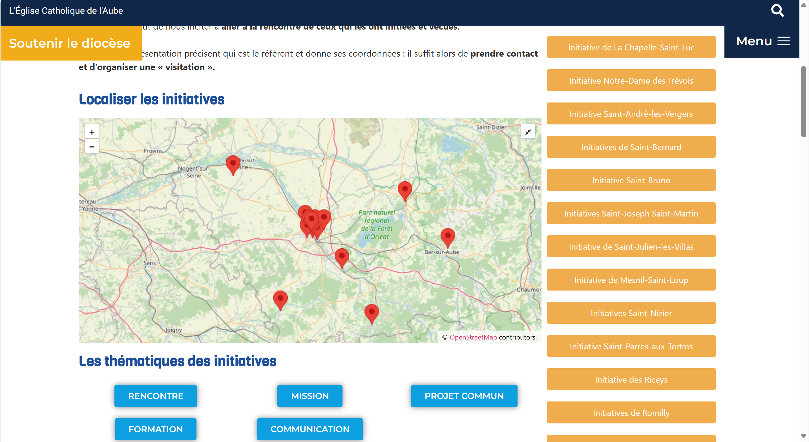
Des initiatives missionnaires dans le diocèse….
Repérer les initiatives missionnaires…

Slide 20
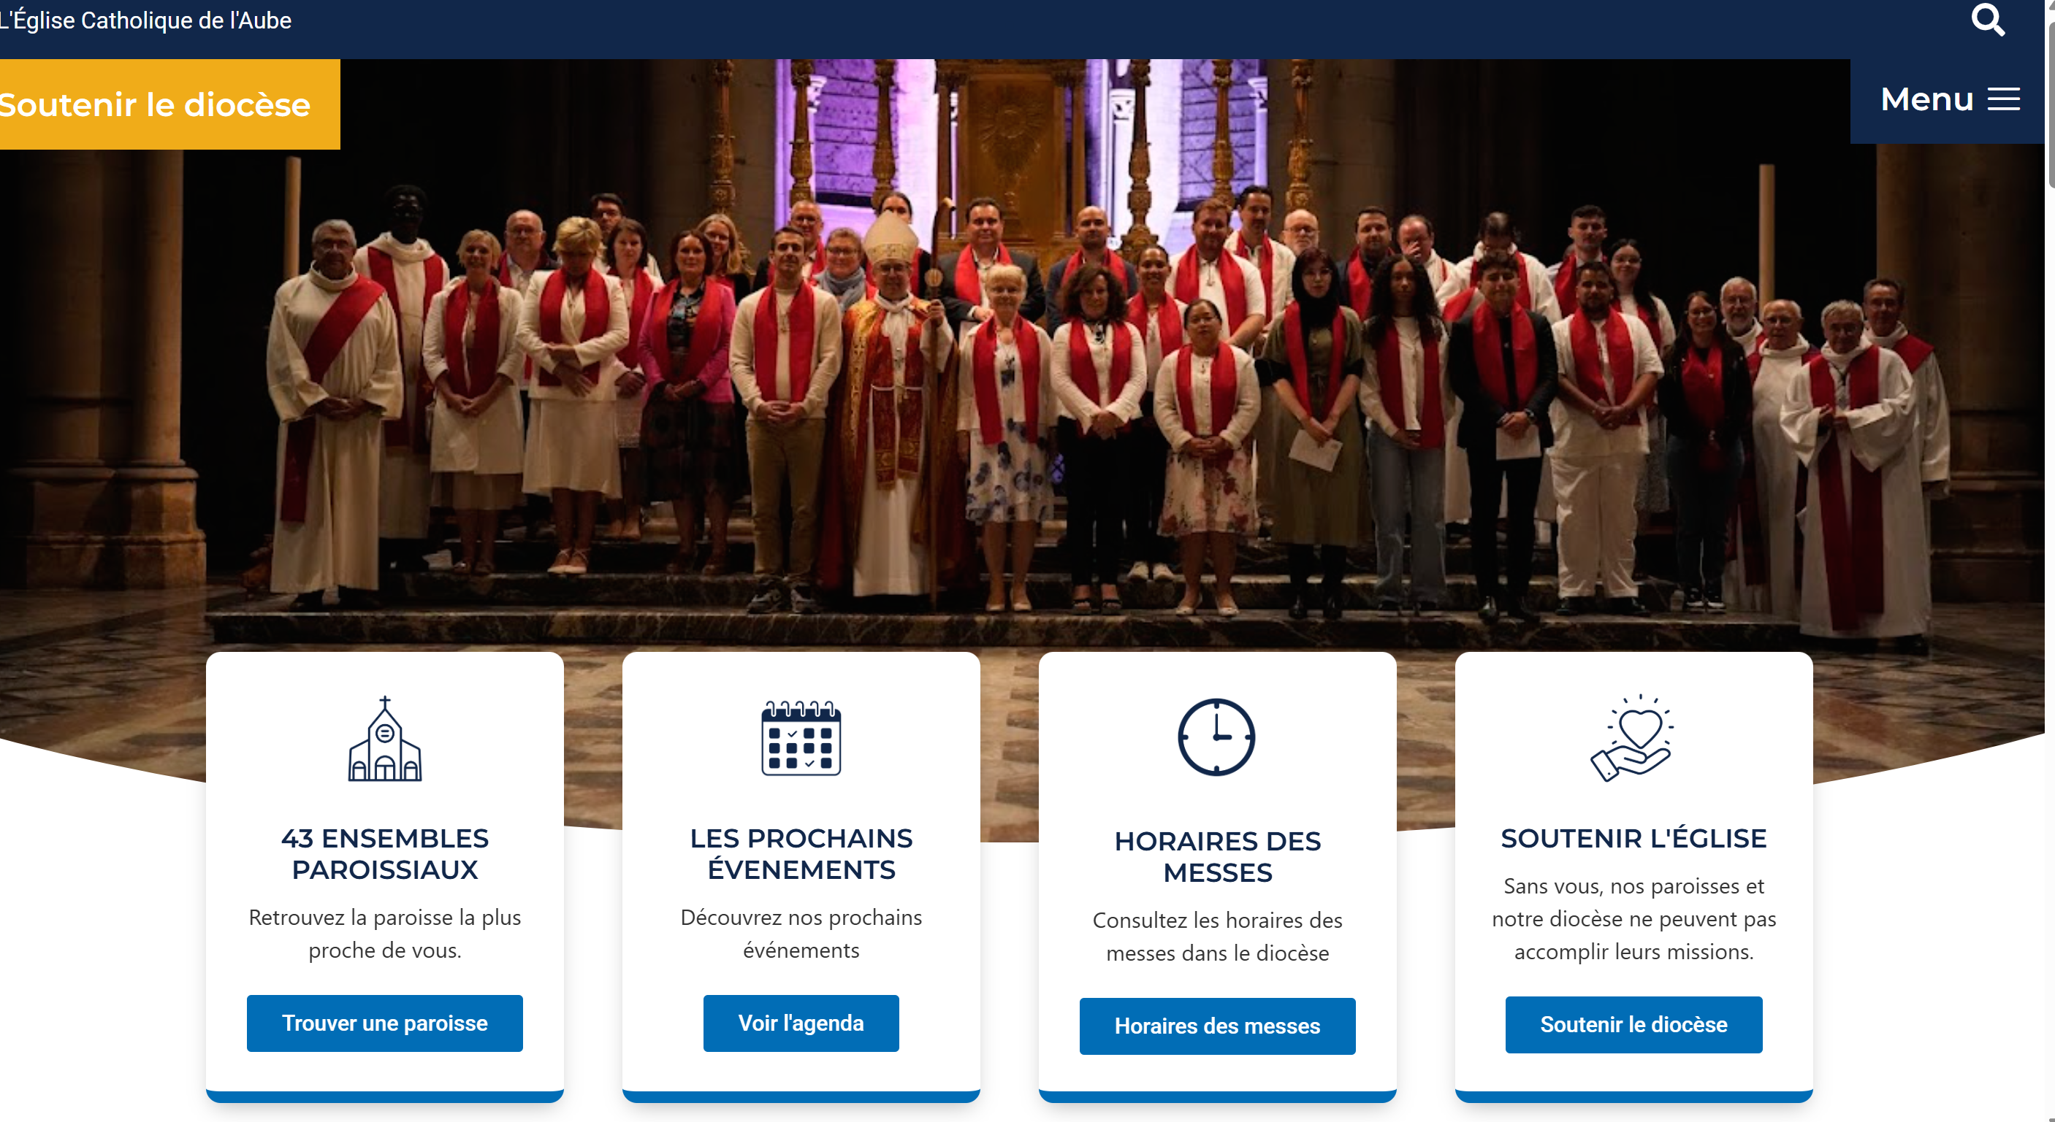
Des initiatives missionnaires dans le diocèse….
Et si on allait visiter le site du diocèse…
Diocèse de Troyes

Slide 21


Slide 22
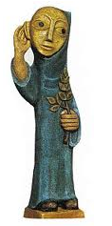
Écoute, ton Dieu t'appelle : « viens, suis-moi »
Lève-toi et ne crains pas de marcher avec Lui
Il est ton chemin de Vie, la route de ta joie (bis) !

Slide 23
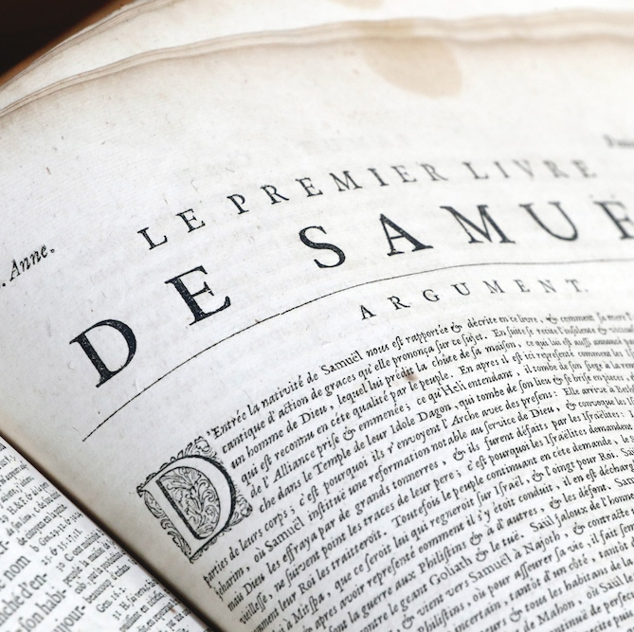
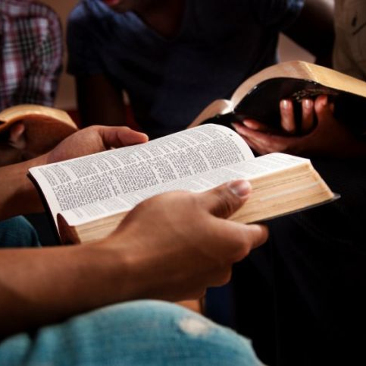
Méditation biblique

Slide 24
Premier livre de Samuel 3, 1-10
01 Le jeune Samuel assurait le service du Seigneur en présence du prêtre Éli. La parole du Seigneur était rare en ces jours-là, et la vision, peu répandue.
02 Un jour, Éli était couché à sa place habituelle – sa vue avait baissé et il ne pouvait plus bien voir.
03 La lampe de Dieu n’était pas encore éteinte. Samuel était couché dans le temple du Seigneur, où se trouvait l’arche de Dieu.
04 Le Seigneur appela Samuel, qui répondit : « Me voici ! »
05 Il courut vers le prêtre Éli, et il dit : « Tu m’as appelé, me voici. » Éli répondit : « Je n’ai pas appelé. Retourne te coucher. » L’enfant alla se coucher.
06 De nouveau, le Seigneur appela Samuel. Et Samuel se leva. Il alla auprès d’Éli, et il dit : « Tu m’as appelé, me voici. » Éli répondit : « Je n’ai pas appelé, mon fils. Retourne te coucher. »
07 Samuel ne connaissait pas encore le Seigneur, et la parole du Seigneur ne lui avait pas encore été révélée.
08 De nouveau, le Seigneur appela Samuel. Celui-ci se leva. Il alla auprès d’Éli, et il dit : « Tu m’as appelé, me voici. » Alors Éli comprit que c’était le Seigneur qui appelait l’enfant,
09 et il lui dit : « Va te recoucher, et s’il t’appelle, tu diras : “Parle, Seigneur, ton serviteur écoute.” » Samuel alla se recoucher à sa place habituelle.
10 Le Seigneur vint, il se tenait là et il appela comme les autres fois : « Samuel ! Samuel ! » Et Samuel répondit : « Parle, ton serviteur écoute. »

Slide 25
Écoute, ton Dieu t'appelle : « viens, suis-moi »
Lève-toi et ne crains pas de marcher avec Lui
Il est ton chemin de Vie, la route de ta joie (bis) !

Slide 26

Conversation dans l’Esprit

Slide 27
Conversation dans l’Esprit
Temps de préparation individuelle de 10 mn :
Dans le récit de l’expérience missionnaire du diocèse, dans la Parole de Dieu entendue et méditée : Quels appels j’entends à être disciple-missionnaire ? Comment je prends ma place comme disciple-missionnaire ?

Slide 28
Conversation dans l’Esprit
1ER tour
Je partage le fruit de ma réflexion et j’écoute jusqu’au bout chaque personne de mon « cercle » sans intervenir, sans débat

Slide 29
Conversation dans l’Esprit
2ème tour
J’ai écouté chaque personne de mon « cercle » : maintenant, je partage à partir de cette question : qu’est-ce qui s’est déplacé en moi par rapport au 1er tour ? qu’est-ce qui m’a bousculé ? quelles convictions sont renforcées ?...
J’écoute jusqu’au bout chaque personne de mon « cercle » sans intervenir, sans débat

Slide 30
Conversation dans l’Esprit
3ème tour
Dans notre « cercle », qu’est-ce qui nous semble le plus important pour que les fidèles et les communautés du diocèse soient davantage missionnaires ?
Chaque cercle se met d’accord sur 2 éléments (et 2 seuls) importants et les écrit

Slide 31
Conversation dans l’Esprit
Remontée de 2 éléments
par cercle
territoiresetconversion@cathotroyes.fr

Slide 32
Rendons gloire à notre Dieu
Lui qui fit des merveilles
Il est présent au milieu de nous
Maintenant et à jamais
Louons notre Seigneur
Car grande est sa puissance
Lui qui nous a créés
Nous a donné la vie
Rendons gloire à notre Dieu
Lui qui fit des merveilles
Il est présent au milieu de nous
Maintenant et à jamais

Slide 33
Oui le Seigneur nous aime
Il s'est livré pour nous
Unis en son amour
Nous exultons de joie
Rendons gloire à notre Dieu
Lui qui fit des merveilles
Il est présent au milieu de nous
Maintenant et à jamais
Dieu envoie son Esprit
Source de toute grâce
Il vient guider nos pas
Et fait de nous des saints
Rendons gloire à notre Dieu…

Slide 34
Rendons gloire à notre Dieu
Lui qui fit des merveilles
Il est présent au milieu de nous
Maintenant et à jamais
Dieu envoie son Esprit
Source de toute grâce
Il vient guider nos pas
Et fait de nous des saints
Rendons gloire à notre Dieu
Lui qui fit des merveilles
Il est présent au milieu de nous
Maintenant et à jamais

Slide 35

Parole de notre évêque

Slide 36

Prochain rendez-vous
Mercredi 8 octobre de 20h00 à 22h30
Rentrée diocésaine
Pour entrer dans l’année
« Acteurs de la mission… participation… »
Maison diocésaine Notre-Dame en l’Isle

Slide 37
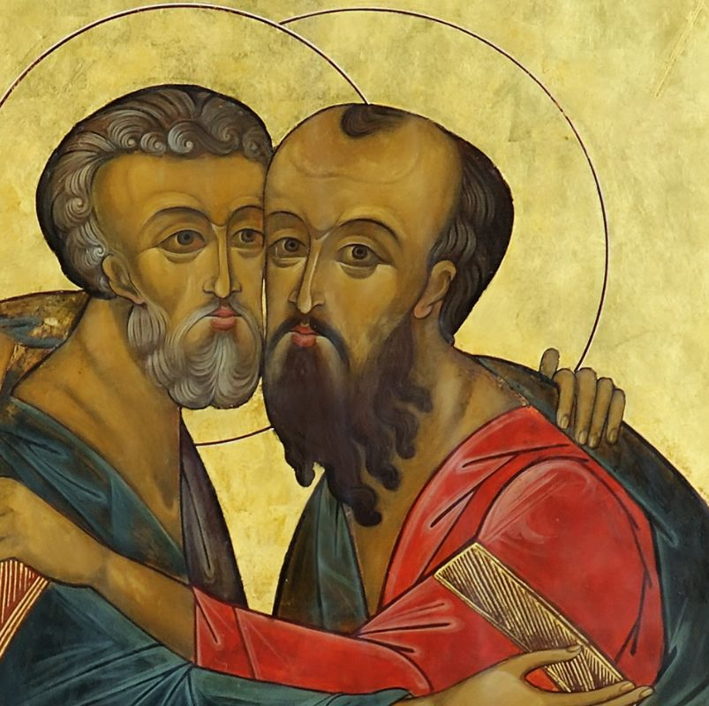
Prière des Vêpres de la fête de saint Pierre et saint Paul

Slide 38
Introduction
V/ Dieu, viens à mon aide,
R/ Seigneur, à notre secours.
Gloire au Père, et au Fils et au Saint-Esprit,
au Dieu qui est, qui était et qui vient,
pour les siècles des siècles.
Amen. (Alléluia.)

Slide 39
Je veux chanter ton amour, Seigneur
Chaque instant de ma vie
Danser pour toi en chantant ma joie
Et glorifier ton nom
Ton amour pour nous est plus fort que tout
Et tu veux nous donner la vie
Nous embraser par ton esprit
Gloire à toi
Je veux chanter ton amour, Seigneur
Chaque instant de ma vie
Danser pour toi en chantant ma joie
Et glorifier ton nom

Slide 40
Oui tu es mon Dieu, tu es mon Seigneur
Toi seul est mon libérateur
Le rocher sur qui je m'appuie
Gloire à toi
Je veux chanter ton amour, Seigneur
Chaque instant de ma vie
Danser pour toi en chantant ma joie
Et glorifier ton nom
Car tu es fidèle, tu es toujours là
Tout près de tous ceux qui te cherchent
Tu réponds à ceux qui t'appellent
Gloire à toi

Slide 41
Je veux chanter ton amour, Seigneur
Chaque instant de ma vie
Danser pour toi en chantant ma joie
Et glorifier ton nom
Avec toi, Seigneur, je n'ai peur de rien
Tu es là sur tous mes chemins
Tu m'apprends à vivre l'amour
Gloire à toi
Je veux chanter ton amour, Seigneur
Chaque instant de ma vie
Danser pour toi en chantant ma joie
Et glorifier ton nom

Slide 42
Antienne J'ai prié pour toi, Simon, pour que ta foi ne défaille pas ! Quand tu seras revenu, affermis tes frères.
Psaume : 115
10 Je crois, et je parlerai,
moi qui ai beaucoup souffert,
11 moi qui ai dit dans mon trouble :
« L'homme n'est que mensonge. »
12 Comment rendrai-je au Seigneur
tout le bien qu'il m'a fait ?
13 J'élèverai la coupe du salut,
j'invoquerai le nom du Seigneur.
14 Je tiendrai mes promesses au Seigneur,
oui, devant tout son peuple !

Slide 43
15 Il en coûte au Seigneur
de voir mourir les siens !
16 Ne suis-je pas, Seigneur, ton serviteur,
ton serviteur, le fils de ta servante, *
moi, dont tu brisas les chaînes ?
17 Je t'offrirai le sacrifice d'action de grâce,
j'invoquerai le nom du Seigneur.
18 Je tiendrai mes promesses au Seigneur,
oui, devant tout son peuple,
19 à l'entrée de la maison du Seigneur,
au milieu de Jérusalem !
Gloire au Père…
Antienne J'ai prié pour toi, Simon, pour que ta foi ne défaille pas ! Quand tu seras revenu, affermis tes frères.

Slide 44
Antienne Je me glorifierai de ma faiblesse, afin qu'habite en moi la puissance du Christ.
Psaume : 125
1 Quand le Seigneur ramena les captifs à Sion,*
nous étions comme en rêve !
2 Alors notre bouche était pleine de rires,
nous poussions des cris de joie ; +
alors on disait parmi les nations :
« Quelles merveilles fait pour eux le Seigneur ! » *
3 Quelles merveilles le Seigneur fit pour nous :
nous étions en grande fête !

Slide 45
4 Ramène, Seigneur, nos captifs,
comme les torrents au désert.
5 Qui sème dans les larmes
moissonne dans la joie : +
6 il s’en va, il s’en va en pleurant,
il jette la semence ; *
il s’en vient, il s’en vient dans la joie,
il rapporte les gerbes.
Gloire au Père….
Antienne Je me glorifierai de ma faiblesse, afin qu'habite en moi la puissance du Christ.

Slide 46
Antienne Pasteur du troupeau et chef des Apôtres, tu détiens les clés du Royaume des cieux.
CANTIQUE (Ep 1).
3 Qu'il soit béni, le Dieu et Père
de notre Seigneur, Jésus, le Christ !
Il nous a bénis et comblés
des bénédictions de l'Esprit, *
au ciel, dans le Christ.
4 Il nous a choisis, dans le Christ,
avant que le monde fût créé, *
pour être saints et sans péchés devant sa face
grâce à son amour.

Slide 47
5 Il nous a prédestinés
à être, pour lui, des fils adoptifs *
par Jésus, le Christ.
Ainsi l'a voulu sa bonté,
6 à la louange de gloire de sa grâce, *
la grâce qu'il nous a faite
dans le Fils bien-aimé.
7 En lui, par son sang, *
nous avons le rachat,
le pardon des péchés.

Slide 48
8 C'est la richesse de sa grâce
dont il déborde jusqu'à nous *
en toute intelligence et sagesse.
9 Il nous dévoile ainsi le mystère de sa volonté, *
selon que sa bonté l'avait prévu dans le Christ :
10 pour mener les temps à leur plénitude, +
récapituler toutes choses dans le Christ, *
celles du ciel et celles de la terre.
Gloire au Père…
Antienne Pasteur du troupeau et chef des Apôtres, tu détiens les clés du Royaume des cieux.

Slide 49
Parole de Dieu : 1 Co 15, 3-5.8
Avant tout, je vous ai transmis ceci, que j’ai moi-même reçu : le Christ est mort pour nos péchés, conformément aux Écritures, et il a été mis au tombeau ; il est ressuscité le troisième jour, conformément aux Écritures, et il est apparu à Pierre, puis aux Douze. Et en tout dernier lieu, il est même apparu à l’avorton que je suis.

Slide 50
Répons
R/ Racontez à tous les peuples
* la gloire du Seigneur.
V/ À toutes les nations ses merveilles, *
V/ De jour en jour proclamez son salut, *
Gloire au Père et au Fils et au Saint-Esprit. R/

Slide 51
Antienne Bénis soient les Apôtres Pierre et Paul : ils nous ont transmis la Loi du Seigneur.
Cantique de Marie (Lc 1)
47 Mon âme exalte le Seigneur,
exulte mon esprit en Dieu, mon Sauveur !
48 Il s'est penché sur son humble servante ;
désormais, tous les âges me diront bienheureuse.
49 Le Puissant fit pour moi des merveilles ;
Saint est son nom !
50 Son amour s'étend d'âge en âge
sur ceux qui le craignent ;

Slide 52
51 Déployant la force de son bras,
il disperse les superbes.
52 Il renverse les puissants de leurs trônes,
il élève les humbles.
53 Il comble de biens les affamés,
renvoie les riches les mains vides.
54 Il relève Israël, son serviteur,
il se souvient de son amour,
55 de la promesse faite à nos pères,
en faveur d'Abraham et de sa race, à jamais.
Antienne Bénis soient les Apôtres Pierre et Paul : ils nous ont transmis la Loi du Seigneur.

Slide 53
intercession
En la fête des Apôtres Pierre et Paul, les colonnes de l'Église, nous te prions, Jésus, Fils de Dieu :
R/ Sois avec ton peuple, Seigneur !
Tu as fait de Simon le pêcheur, un pêcheur d'hommes,
— envoie de nouveaux apôtres pour que la multitude entende la Parole.
Sur le lac, tu as commandé au vent pour que la barque des disciples ne sombre pas,
— garde ton Église au milieu des tempêtes et donne ta force à ceux qui la conduisent.

Slide 54
Après ta résurrection, tu as rassemblé les disciples autour de Pierre,
— toi, le Bon Pasteur, rassemble ton peuple en un seul troupeau.
Tu as envoyé ton Apôtre Paul annoncer l'Évangile aux païens,
— fais que ta parole parvienne à toute créature.
Tu as remis à ton Église les clés du Royaume,
— ouvre les portes du ciel à tous les hommes qui ont cru à ta tendresse.
Notre Père
ORAISON ET BENEDICTION

Slide 55
Prochain rendez-vous
Mercredi 8 octobre de 20h00 à 22h30
Rentrée diocésaine
Pour entrer dans l’année
« Acteurs de la mission… participation… »
Maison diocésaine Notre-Dame en l’Isle

